Slide 1



Slide 2






ỦY BAN NHÂN DÂN XÃ XUÂN HƯNG
TRƯỜNG MẦM NON XUÂN VINH
Hoạt động: Khám phá khoa học
Tên hoạt động:” Sự kì diệu của bắp cải tím”
Đối tượng: Trẻ 4 – 5 tuổi
Thời gian: 25 -30 phút
Giáo viên thực hiện : Trần Thị Hiền
NĂM HỌC :2025-2026

Slide 3










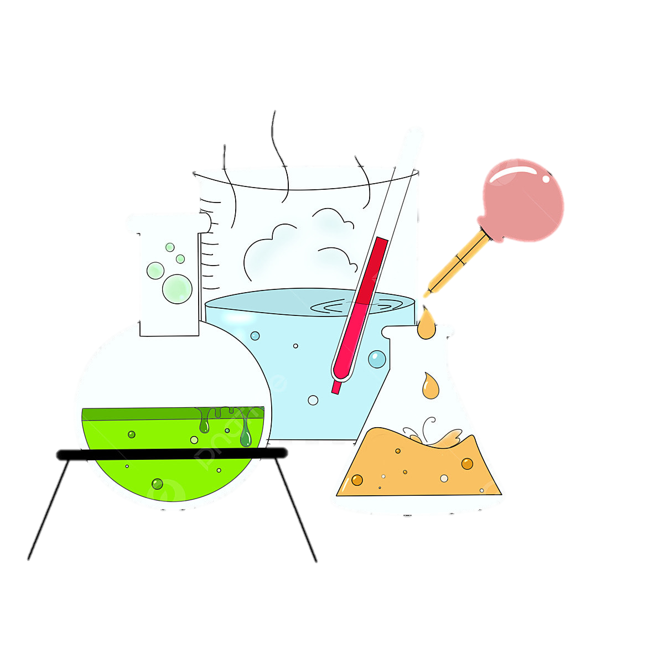


Slide 4

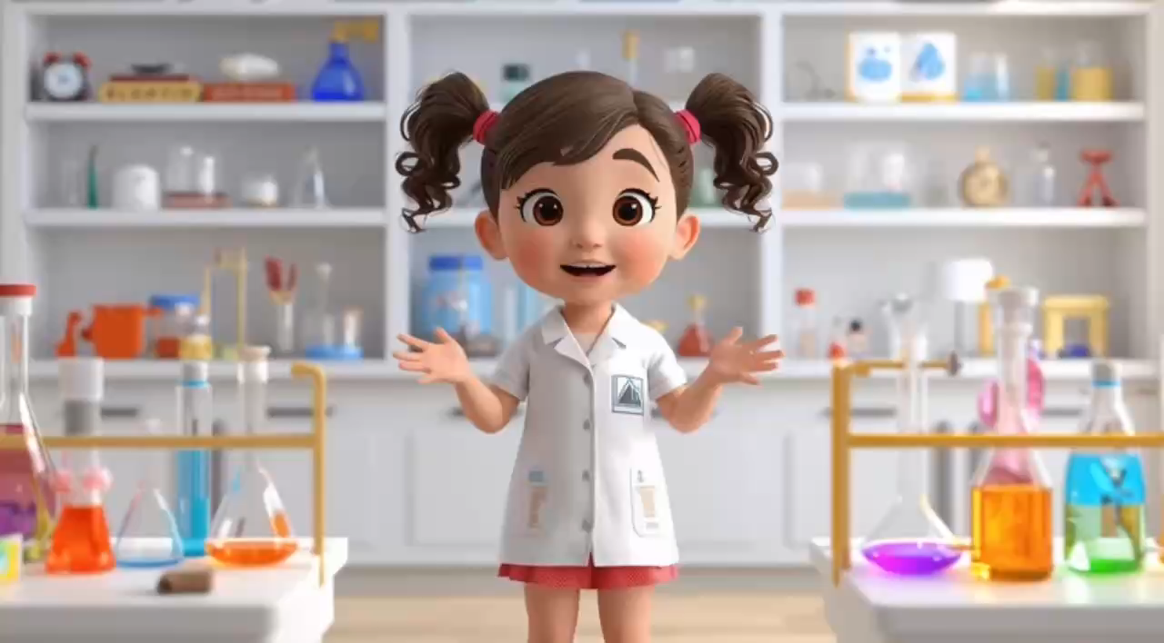

Slide 5


KHÁM PHÁ

Slide 6

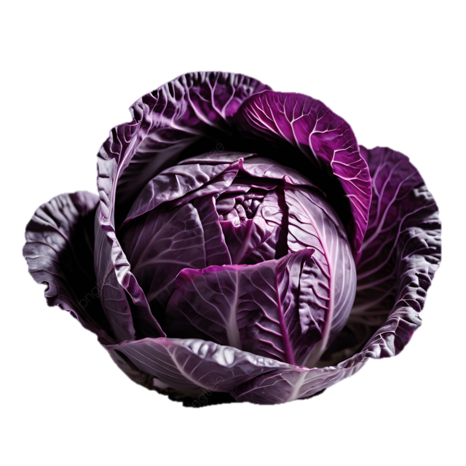






NƯỚC LỌC
BẮP CẢI TÍM
MÀU TÍM

Slide 7






NƯỚC BẮP CẢI TÍM
CHANH
MÀU ĐỎ

Slide 8
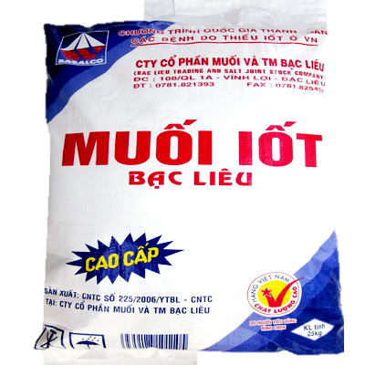

NƯỚC BẮP CẢI TÍM
MUỐI
MÀU XANH NGỌC

Slide 9
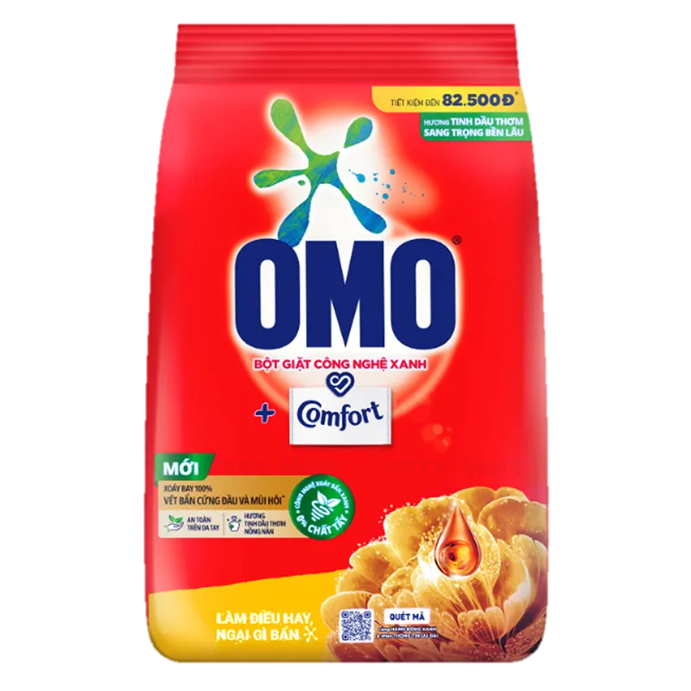

NƯỚC BẮP CẢI TÍM
XÀ PHÒNG
MÀU XANH DƯƠNG

Slide 10
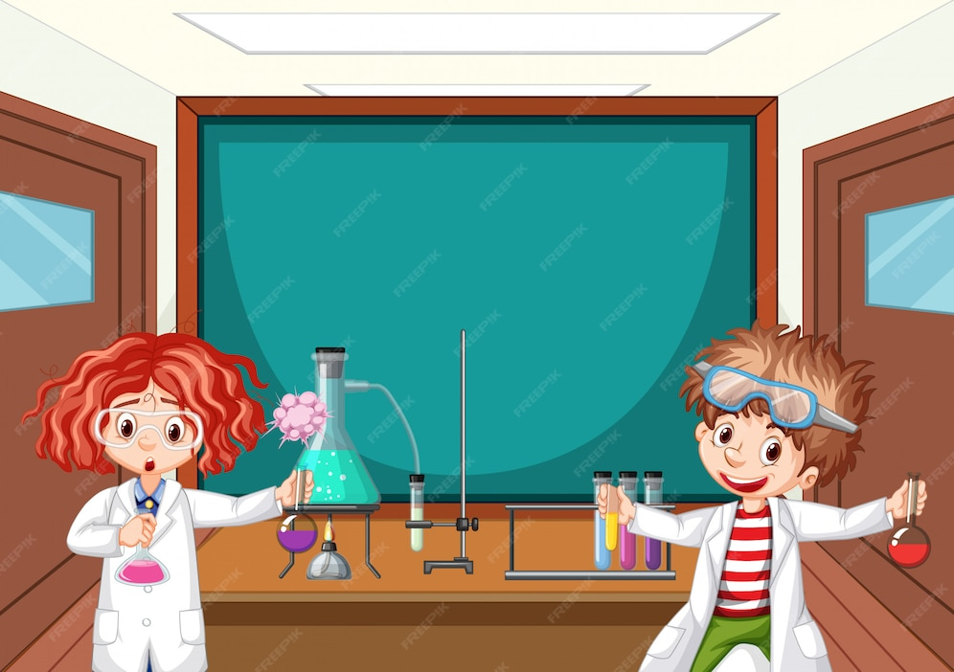
Bé làm
thí nghiệm

Slide 11





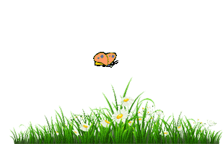
Chia sẻ

Slide 12
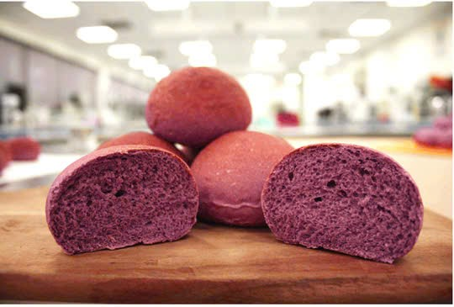
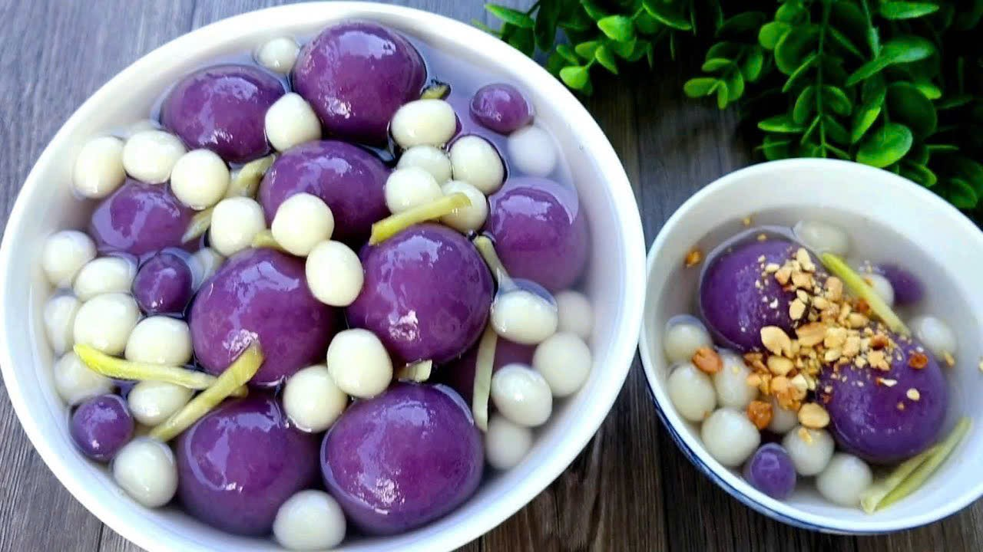
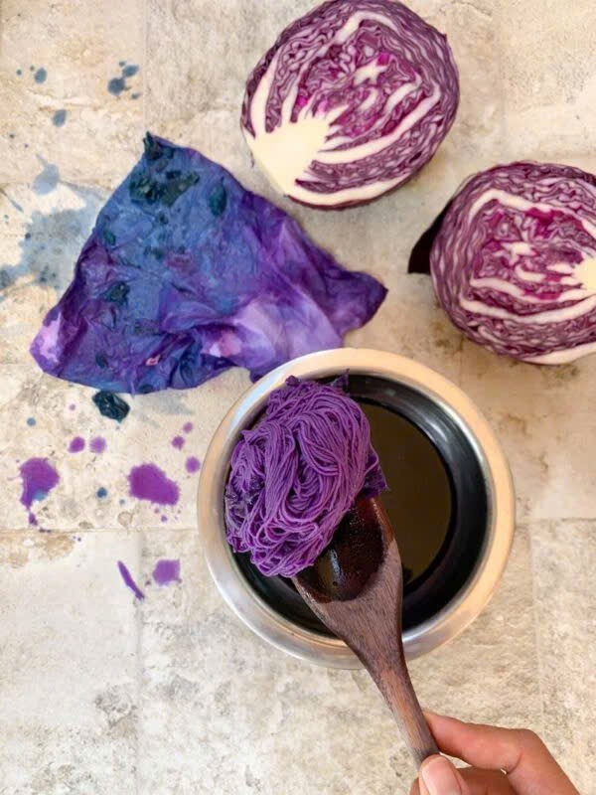
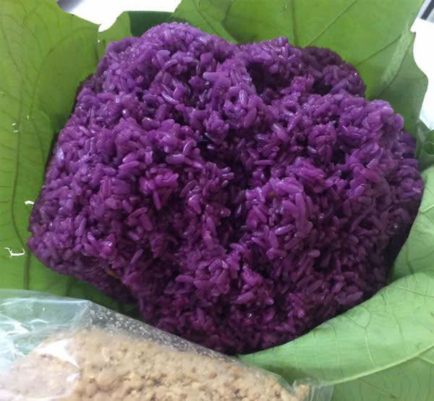
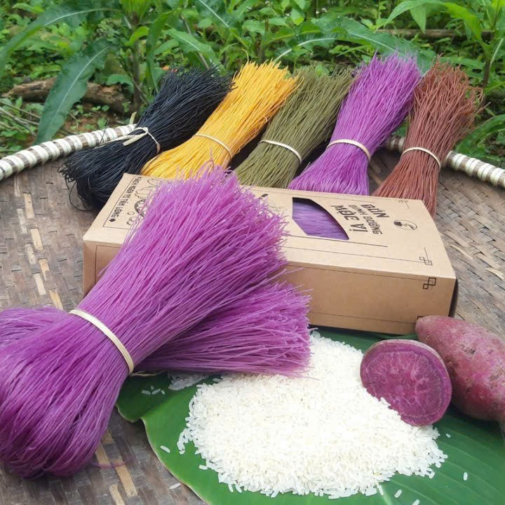
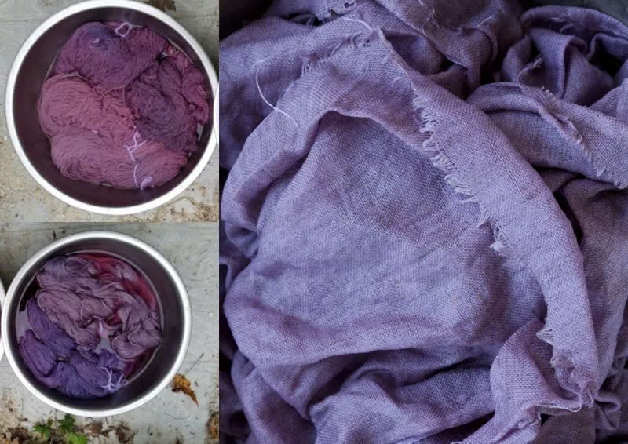
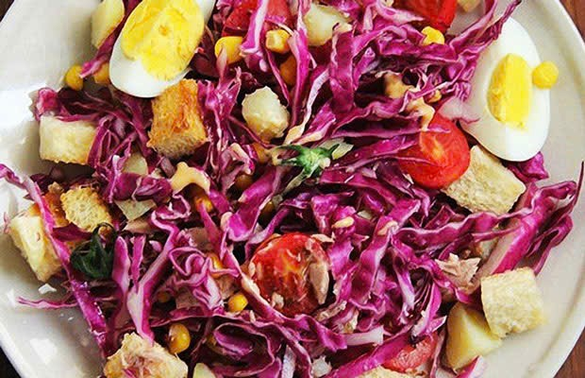
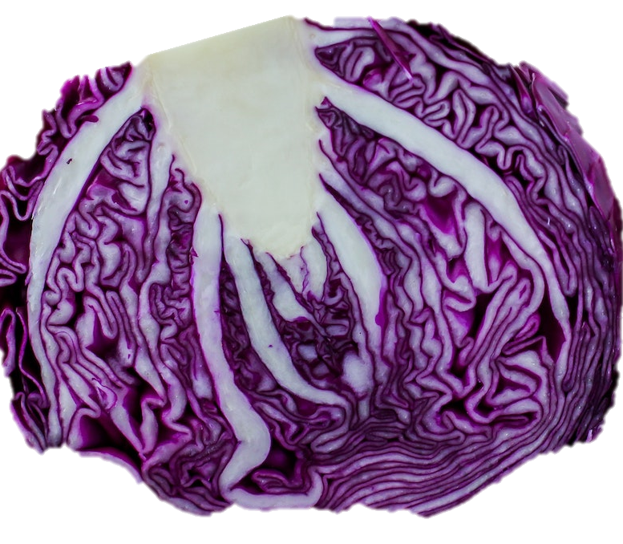

Slide 13





Trò Chơi
NHANH TAY NHANH MẮT

Slide 14


